Slide 1


NEX APP 사용 안내
NX 프리세일
청약 전 과정
입구를 찾는 것에서 시작해 이번 회차의 조건을 확인하고, 구좌 수를 입력해 제출한 뒤 배정 결과를 조회하기까지 — 여덟 단계로 NX 프리세일 한 회차를 실제 화면으로 따라갑니다.
공식 사이트
n-exchange.io

Slide 2

NX 프리세일 청약 전 과정
전체 흐름
NX 프리세일 청약 전 과정 3단계 · 8개 과정
01
02
03
1단계
2단계
3단계
입구 찾기
이번 회차 파악
청약과 조회
Discover · Nexus · Alpha
NX 확인 · 상세 확인 · 가격 대조
수량 입력 · 개요 확인 · 배정 대기
시작 전 준비물
01
로그인된 NEX App 계정
02
결제 금액을 충당할 USDT 잔액
03
기존 스테이킹 — 청약 가능 수량이 이에 따라 정해집니다
공식 사이트 n-exchange.io
02 / 16

Slide 3


1단계
01
1단계
입구 찾기
Discover · Nexus · Alpha
2개 과정
공식 사이트 n-exchange.io
03 / 16

Slide 4

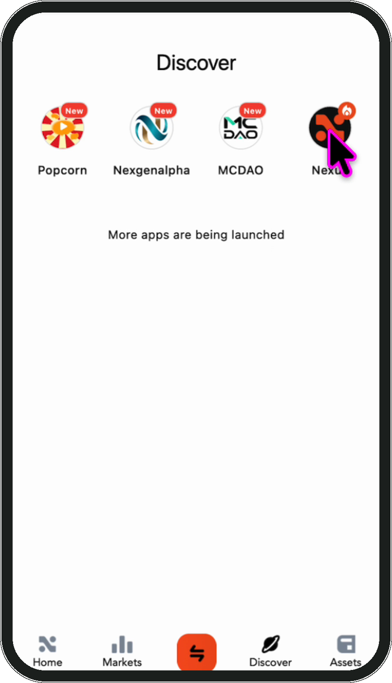
1단계 · 입구 찾기
01
1단계 · 입구 찾기
과정 1 / 2
1
Discover에서 Nexus 열기
2
NEX App을 열고 하단 바의 Discover를 누릅니다. 이 페이지에는 플랫폼에 연결된 애플리케이션이 표시됩니다. Nexus를 찾아 누르십시오. 프리세일은 Nexus 안에 있습니다.
1
Discover에 연결된 앱이 표시됨
2
Nexus를 눌러 진입
3
하단 바의 Discover
3
팁 먼저 스플래시 화면이 로드됩니다. 다시 누르지 말고 그대로 기다리십시오.
공식 사이트 n-exchange.io
04 / 16

Slide 5
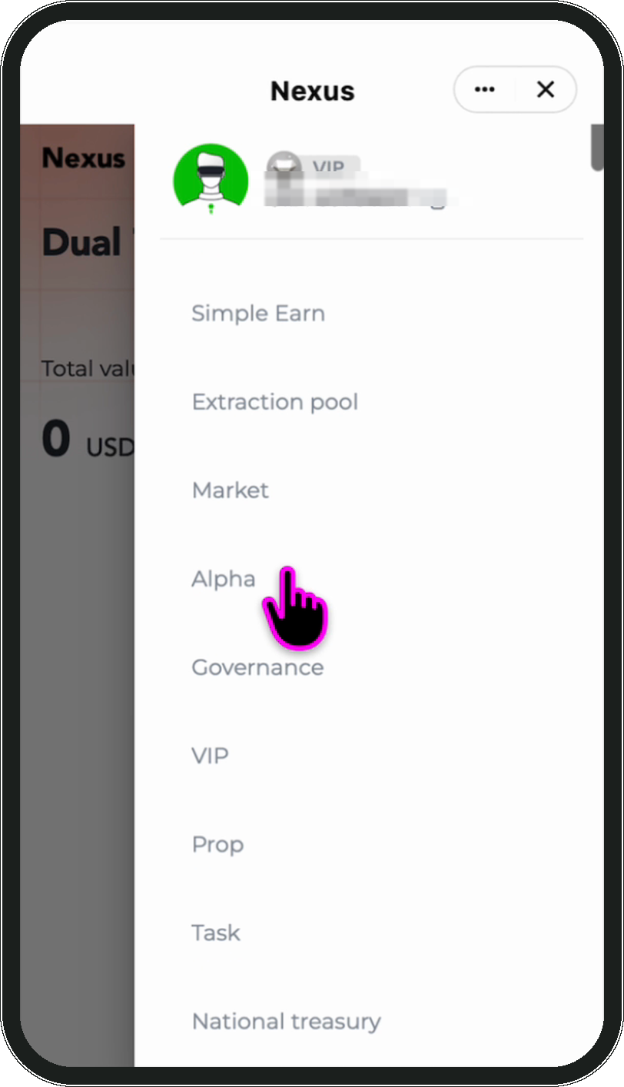
1단계 · 입구 찾기
02
1단계 · 입구 찾기
과정 2 / 2
사이드 메뉴를 열고 Alpha 선택
진입한 뒤 좌측 상단을 눌러 사이드 메뉴를 엽니다. Nexus의 모든 기능이 이 메뉴에 있습니다. 아래로 내려 **Alpha**를 찾으십시오. 발행 중인 모든 건이 이 항목에 들어 있으며, 프리세일도 여기서 들어갑니다.
1
2
3
1
메뉴에 Nexus의 전체 기능
2
Alpha를 찾아 누름
3
다른 항목은 이번 과정에 필요 없음
팁 상단에 표시되는 계정이 로그인된 계정입니다. 의도한 계정인지 확인하십시오.
공식 사이트 n-exchange.io
05 / 16

Slide 6

2단계
02
2단계
이번 회차 파악
NX 확인 · 상세 확인 · 가격 대조
3개 과정
공식 사이트 n-exchange.io
06 / 16

Slide 7
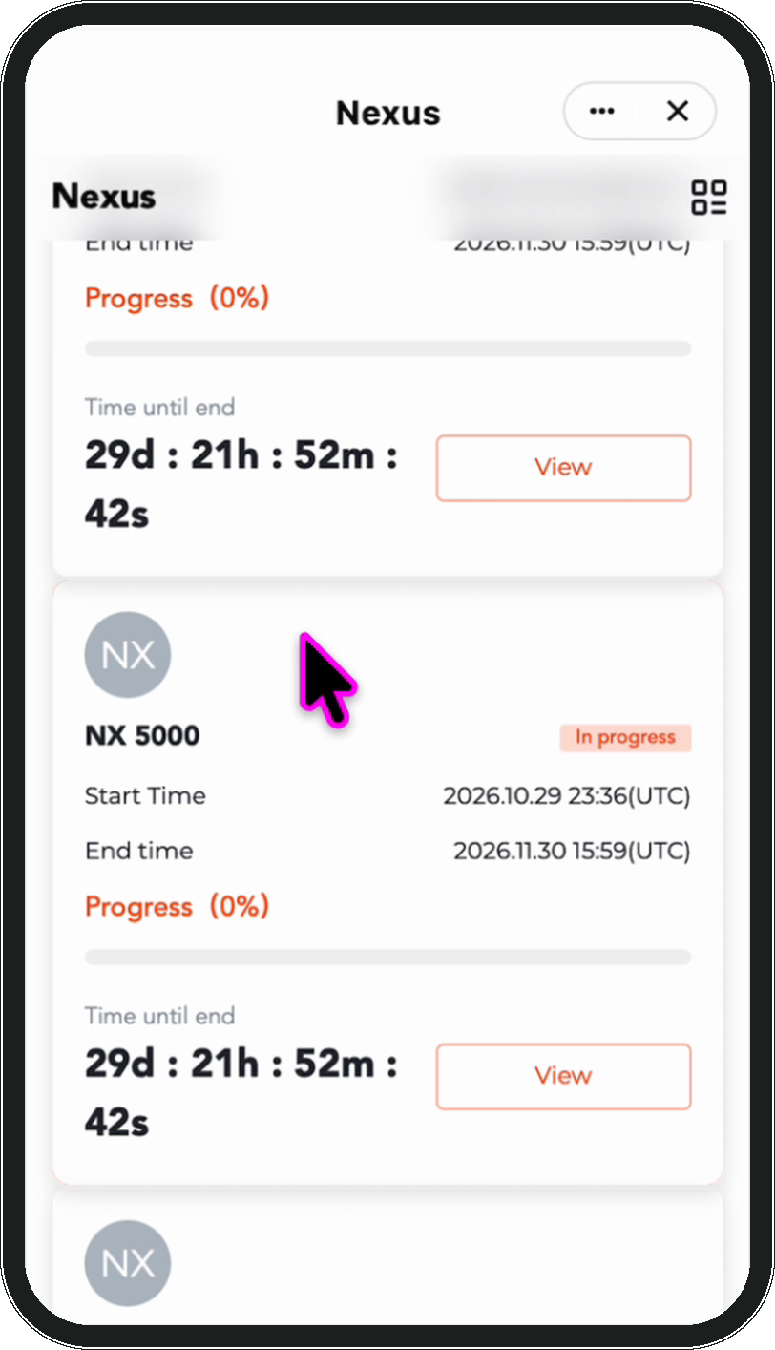
2단계 · 이번 회차 파악
01
2단계 · 이번 회차 파악
1
과정 1 / 3
목록에서 NX 확인
2
3
Alpha는 상태별로 구분됩니다: In progress, About to start, Allocation processing, Ended. 보통 여러 건이 동시에 진행되므로 **이름이 NX인 항목**을 확인하십시오. 각 건에는 시작·종료 시간과 진행률, 카운트다운이 표시됩니다. View를 눌러 상세로 들어갑니다.
4
1
상태별 구분 — In progress부터 확인
2
이름이 NX인 항목을 찾음
3
시작과 종료 시간
4
View를 눌러 상세로
공식 사이트 n-exchange.io
07 / 16
주의 아이콘이 비슷한 건이 함께 올라옵니다. 아이콘이 아니라 이름으로 확인하십시오.

Slide 8
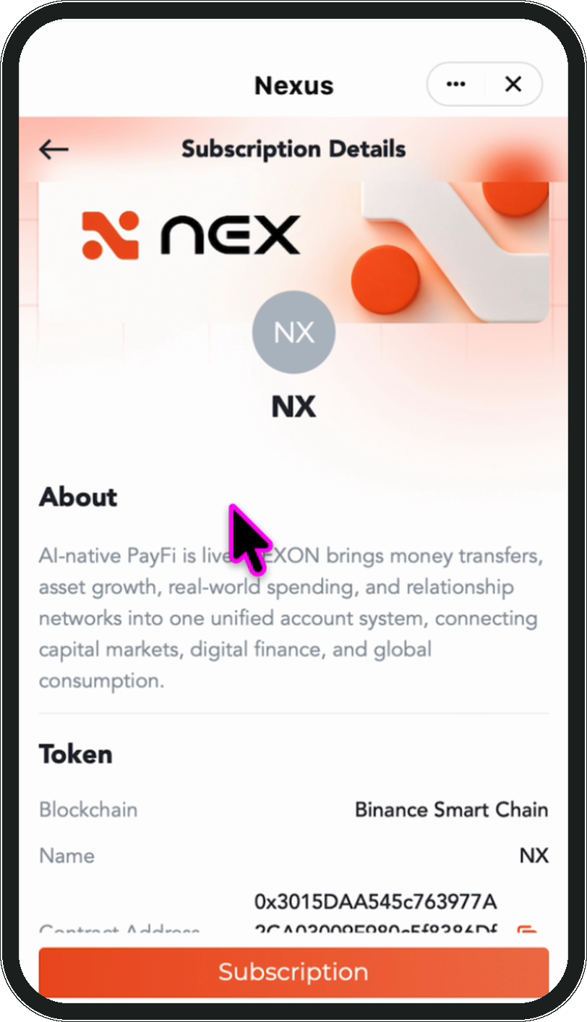
2단계 · 이번 회차 파악
02
2단계 · 이번 회차 파악
과정 2 / 3
About과 Token 먼저 확인
상세 페이지 상단은 프로젝트 설명입니다. 그 아래 Token 항목에 발행 체인, 명칭, 컨트랙트 주소, 소수점 자릿수가 있습니다. 컨트랙트 주소 옆에는 복사 버튼이 있습니다.
1
1
About — 프로젝트 설명
2
2
Token — 체인과 명칭
3
3
컨트랙트 주소, 우측에 복사 버튼
4
4
Subscription은 화면 하단 — 아직 누르지 않음
공식 사이트 n-exchange.io
팁 주소를 복사해 블록 익스플로러에서 대조할 수 있습니다.
08 / 16

Slide 9
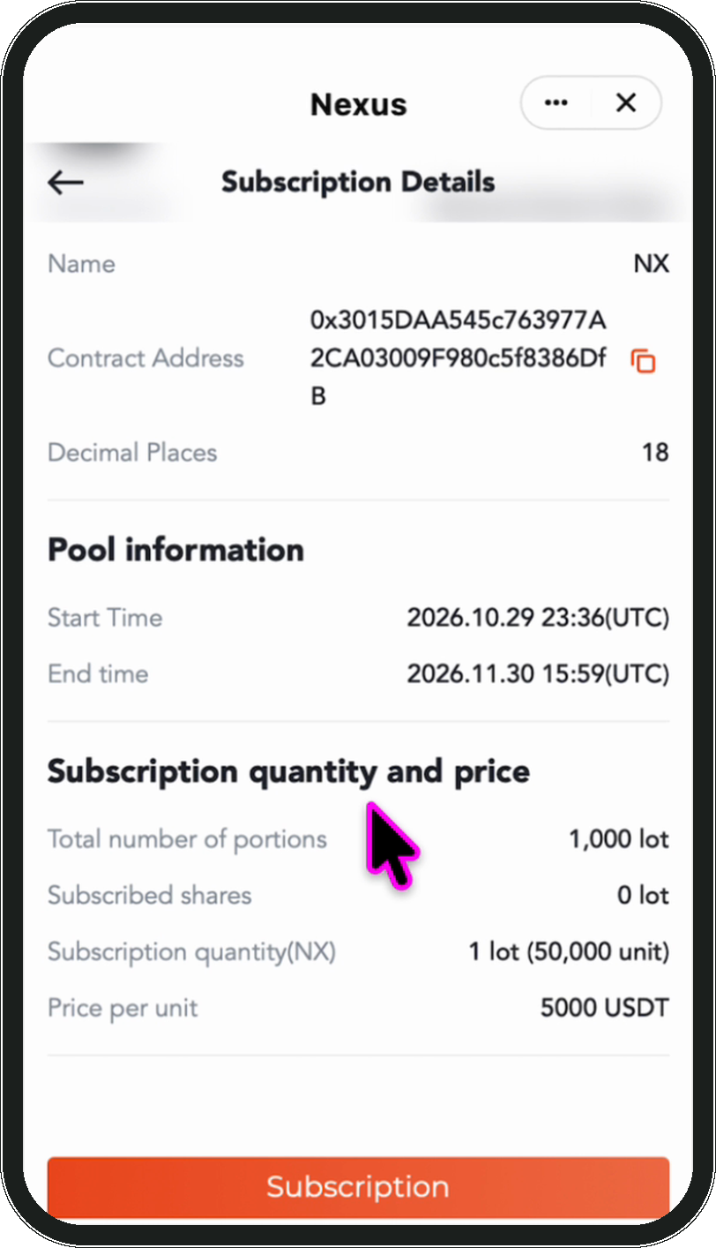
2단계 · 이번 회차 파악
03
2단계 · 이번 회차 파악
과정 3 / 3
Pool information과 구좌당 가격
1
아래로 내려 두 항목을 봅니다. **Pool information**은 이번 회차의 시작과 종료 시간입니다. **Subscription quantity and price**에는 총 수량, 기청약 수량, 한 구좌의 토큰 수, 구좌당 가격이 있습니다. 이 수치는 회차마다 다르므로 **화면에 표시된 값**을 기준으로 하십시오.
2
3
4
1
이번 회차의 시작과 종료
2
총 수량과 기청약 수량
3
한 구좌의 토큰 수
4
구좌당 가격
공식 사이트 n-exchange.io
09 / 16
팁 여기 수치는 회차마다 다릅니다. 외워 두지 말고 그때그때 확인하십시오.

Slide 10
3단계
03
3단계
청약과 조회
수량 입력 · 개요 확인 · 배정 대기
3개 과정
공식 사이트 n-exchange.io
10 / 16

Slide 11
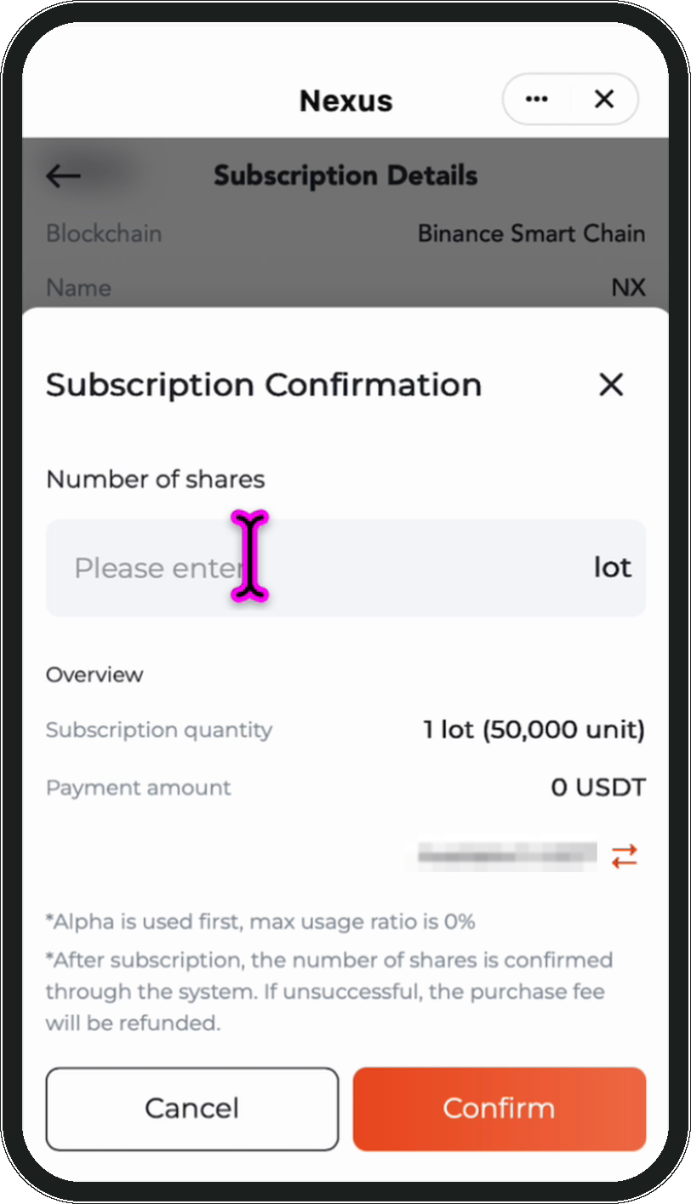
3단계 · 청약과 조회
01
3단계 · 청약과 조회
과정 1 / 3
1
Subscription을 누르고 구좌 단위로 입력
하단의 Subscription을 눌러 확인 창을 엽니다. **Number of shares**에는 금액이 아니라 **구좌(lot) 수**를 입력합니다. 아래 Overview가 청약 수량과 결제 금액을 자동으로 계산해 줍니다.
2
3
4
1
여기에는 구좌 수를 입력 — 금액이 아님
2
Overview가 수량을 계산
3
결제 금액은 구좌 수를 따름
4
아래 줄은 사용 가능 잔액
주의 한도는 스테이킹 수량이 정합니다. 초과하면 안내가 표시됩니다.
공식 사이트 n-exchange.io
11 / 16

Slide 12
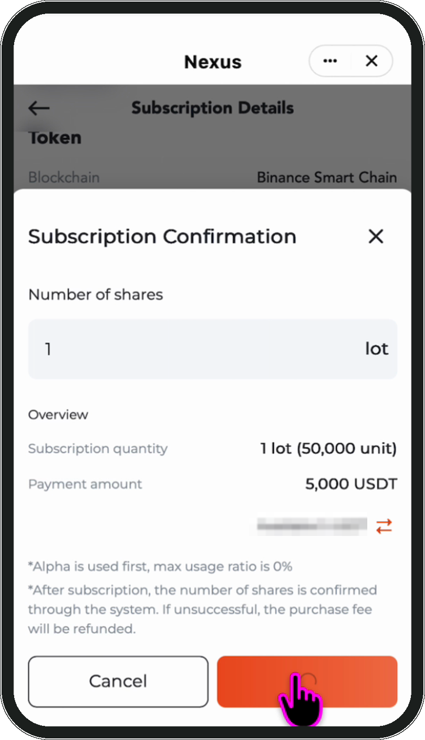
3단계 · 청약과 조회
02
3단계 · 청약과 조회
과정 2 / 3
개요를 대조하고 안내문까지 확인
1
확정 전에 세 가지를 확인하십시오: 청약 수량, 결제 금액, 그리고 사용 가능 잔액이 충분한지. 창 아래 두 줄의 안내문도 함께 읽으십시오. 사용 규칙과, **시스템 추첨으로 당첨 수량이 확정되며 미당첨 금액은 환불된다**는 내용입니다.
2
3
4
1
청약 수량 확인
2
결제 금액 확인
3
안내문: 추첨과 환불
4
Confirm을 눌러 제출
공식 사이트 n-exchange.io
12 / 16
주의 제출이 곧 확정은 아닙니다. 추첨으로 수량이 정해집니다.

Slide 13
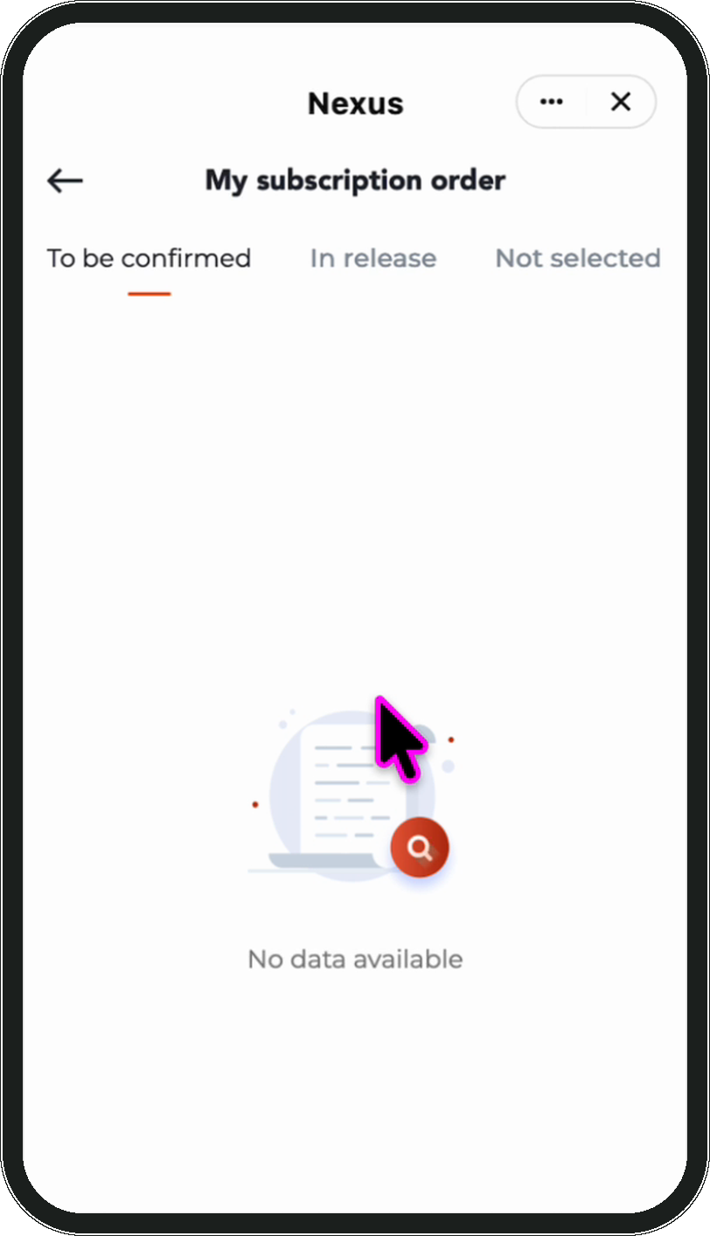
3단계 · 청약과 조회
03
3단계 · 청약과 조회
과정 3 / 3
1
My subscription order에서 조회
2
3
4
Alpha 페이지로 돌아가 우측 상단의 **My subscription**을 누릅니다. 주문은 상태별로 To be confirmed, In release, Not selected로 구분됩니다. 제출한 건은 먼저 To be confirmed에 들어가며, 추첨이 끝난 뒤에야 다음 항목으로 이동합니다.
1
주문은 상태별로 구분
2
새로 제출한 건은 여기부터
3
당첨된 건은 In release로
4
미당첨 건은 여기, 금액은 환불
공식 사이트 n-exchange.io
13 / 16
팁 배정 전에는 「No data available」로 표시되는 것이 정상입니다.

Slide 14

확인 사항
확인 사항
하나씩 확인한 뒤 진행하세요
01
올바른 항목
사이드 메뉴에서 열 것은 Alpha
05
한도 이내
결제 금액은 잔액 이내, 수량은 스테이킹 한도 이내
02
올바른 건
이름이 NX인 항목 — 아이콘이 아님
06
안내문 확인
추첨과 환불 규칙을 읽었는지
03
상세 확인
About, Token, Pool information, 가격까지 확인
07
주문 조회
My subscription order에서 제출 건 확인
04
구좌로 입력
금액이 아니라 구좌 단위, 결제 금액은 Overview에서 대조
공식 사이트 n-exchange.io
14 / 16

Slide 15

자주 묻는 질문
자주 묻는 질문
NX 프리세일 — 자주 묻는 질문
01
확정했는데 왜 아직 구매되지 않았습니까?
청약은 신청이며 구매가 아닙니다. 시스템 추첨으로 당첨 수량이 확정되기 전까지 주문은 To be confirmed에 머뭅니다.
02
미당첨되면 어떻게 됩니까?
금액은 환불됩니다. 확인 창의 안내문과 주문 페이지의 Not selected 항목에 같은 내용이 적혀 있습니다.
03
왜 원하는 수량을 제출할 수 없습니까?
한도는 스테이킹 수량이 정합니다. 수량을 줄이거나 스테이킹을 늘리라는 안내가 표시됩니다. 잔액과는 별개이며, 잔액이 충분해도 한도를 넘을 수 있습니다.
04
구좌당 가격과 토큰 수는 고정입니까?
아닙니다. 회차와 구간에 따라 다릅니다. 상세 페이지에서 확인하십시오.
공식 사이트 n-exchange.io
15 / 16
05
주문 페이지에 「No data available」이 표시됩니다
배정이 끝나기 전에는 정상입니다. 추첨이 끝나면 해당 상태 항목에 표시됩니다.

Slide 16


NEX APP 사용 안내
모두 완료
입구를 찾는 것에서 제출까지 모든 단계를 마쳤습니다. 배정 결과는 주문 페이지에 표시됩니다.
공식 사이트
n-exchange.io
16 / 16

